Slide 1
CHƯƠNG V. GIỚI HẠN. HÀM SỐ LIÊN TỤC
BÀI 16
GIỚI HẠN CỦA HÀM SỐ
2 tiết: T43 – T44
GV Trương Tử Trang – THPT Vĩnh Thạnh 1
Notes:
Bìa. Đáp án, lời giải hiện theo click. Nút GeoGebra mở trang online (cần Internet).
Khối 11 năm học 2026 – 2027 không có HS khuyết tật; vẫn ghi đủ chữ trên slide để HS tự đọc lại.

Slide 2
MỤC TIÊU BÀI HỌC
TỔNG KẾT
Yêu cầu cần đạt (SGK tr.111)
Nhận biết khái niệm giới hạn hữu hạn của hàm số tại một điểm, tại vô cực; giới hạn một bên.
Nhận biết khái niệm giới hạn vô cực; hiểu một số giới hạn cơ bản.
Tính giới hạn của hàm số bằng các phép toán giới hạn; giải bài toán thực tiễn liên quan.
Năng lực toán học: tư duy và lập luận (định nghĩa qua dãy số, xét dấu); mô hình hoá (khối lượng tương đối, hàm Heaviside); giải quyết vấn đề; sử dụng công cụ (CALC, GeoGebra).
Phẩm chất: chăm chỉ, cẩn thận khi xét dấu; trung thực khi tự kiểm tra kết quả.
Bài 16. Giới hạn của hàm số – Toán 11 2
Notes:
1'. Yêu cầu cần đạt lấy từ khung 'Kiến thức, kĩ năng' SGK tr.111.

Slide 3
LỘ TRÌNH 2 TIẾT
TỔNG KẾT
T43
1. Giới hạn hữu hạn tại một điểm; giới hạn một bên. 2. Giới hạn hữu hạn tại vô cực
🎮 Ai nhanh hơn?
T44
3. Giới hạn vô cực; quy tắc tích, thương; Bài tập 5.7 – 5.13
🎮 Rung chuông vàng
Bài 16. Giới hạn của hàm số – Toán 11 3
Notes:
Chiếu để HS nắm lộ trình bài học.

Slide 4
TIẾT 1 (T43)
Giới hạn hữu hạn của hàm số
Mục tiêu tiết học:
• Hiểu giới hạn tại một điểm, giới hạn một bên, tại vô cực.
• Tính giới hạn dạng 0/0 và tại vô cực.
GV Trương Tử Trang – THPT Vĩnh Thạnh 4
Notes:
Tiết 1 (45'): Khởi động 4' – HĐ1, định nghĩa, Ví dụ 1: 7' – Quy tắc, Ví dụ 2, 3, LT1: 8' – Giới hạn một bên 8' – Tại vô cực (HĐ3, Ví dụ 5, 6, LT3) 8' – Vận dụng 5' – Trò chơi 3' – Tổng kết 2'.

Slide 5
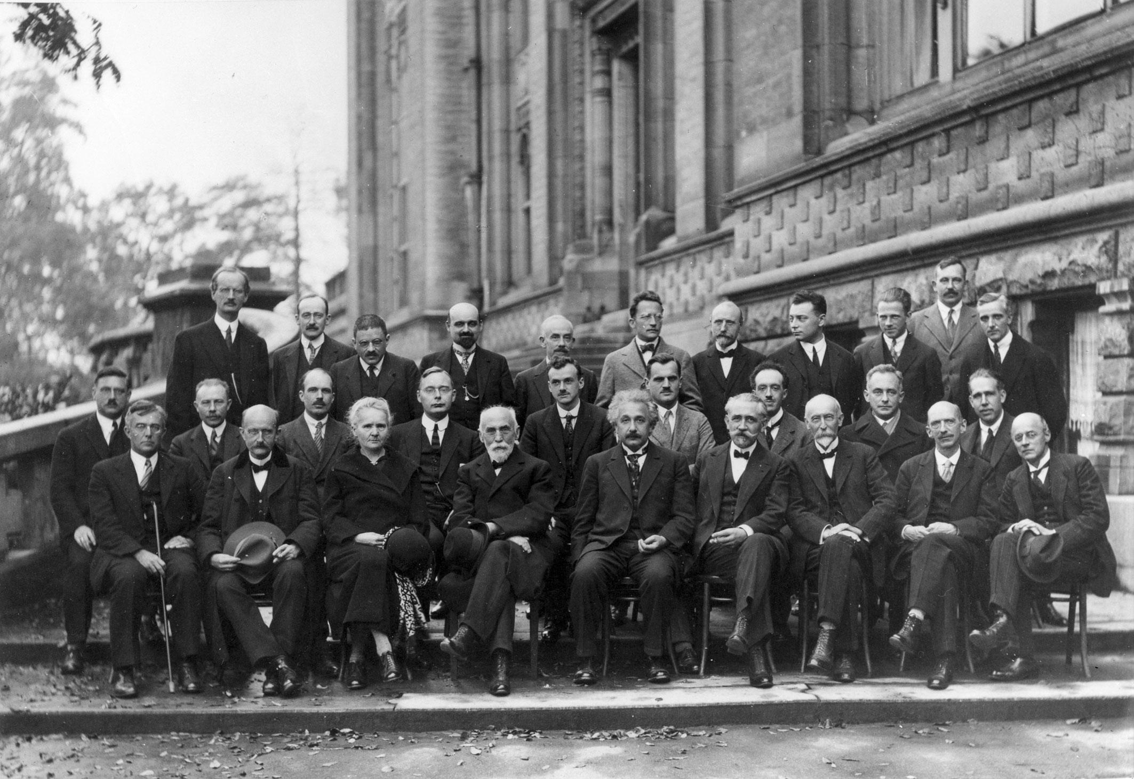

KHỞI ĐỘNG – KHỐI LƯỢNG TƯƠNG ĐỐI
KHỞI ĐỘNG
Trong Thuyết tương đối của Einstein, khối lượng của vật chuyển động với vận tốc $v$ là $m=\frac{m_{0}}{\sqrt{1−\frac{v^{2}}{c^{2}}}}$, với $m_{0}$ là khối lượng khi đứng yên, $c$ là vận tốc ánh sáng. Chuyện gì xảy ra với khối lượng của vật khi vận tốc của vật gần với vận tốc ánh sáng?
(SGK Toán 11 tập một, tr.111)
▶ VIDEO MỞ ĐẦU
Ảnh: Wikimedia Commons
Bài 16. Giới hạn của hàm số – Toán 11 5
Notes:
Chiếu video mở đầu (ảnh thật, lồng tiếng, phụ đề – không nói đáp án), HS quét QR xem lại. 4'. HS tính thử m với v = 0,9c; 0,99c; 0,999c (m ≈ 2,29m₀; 7,09m₀; 22,4m₀). Dự đoán: tăng rất lớn – giải ở Ví dụ 8 (Tiết 2).

Slide 6
1. GIỚI HẠN TẠI MỘT ĐIỂM (SGK TR.111)
HÌNH THÀNH KIẾN THỨC
HĐ1. Cho $f(x)=\frac{4−x^{2}}{x−2}$. a) Tìm tập xác định. b) Với $x_{n}=2+\frac{1}{n}$, rút gọn $f(x_{n})$ và tính giới hạn. c) Với dãy $\left(x_{n}\right)$ bất kì, $x_{n}≠2$, $x_{n}→2$, tìm $\lim_{n→+∞}f(x_{n})$.
a) $ℝ⧵\{2\}$. b) $f(x_{n})=−(x_{n}+2)=−4−\frac{1}{n}→−4$. c) $f(x_{n})=−(x_{n}+2)→−4$.
$f(x)$ xác định trên $\left(a; b\right)$, có thể trừ $x_{0}$. $f(x)$ có giới hạn là số $L$ khi $x→x_{0}$ nếu với dãy $\left(x_{n}\right)$ bất kì, $x_{n}∈(a;b)$, $x_{n}≠x_{0}$, $x_{n}→x_{0}$ ta có $f(x_{n})→L$. Kí hiệu $\lim_{x→x_{0}}f(x)=L$.
Bài 16. Giới hạn của hàm số – Toán 11 6
Notes:
5'. HĐ1 (click 1). Khung định nghĩa (click 2). Kiểm tra CALC x = 2,001.

Slide 7
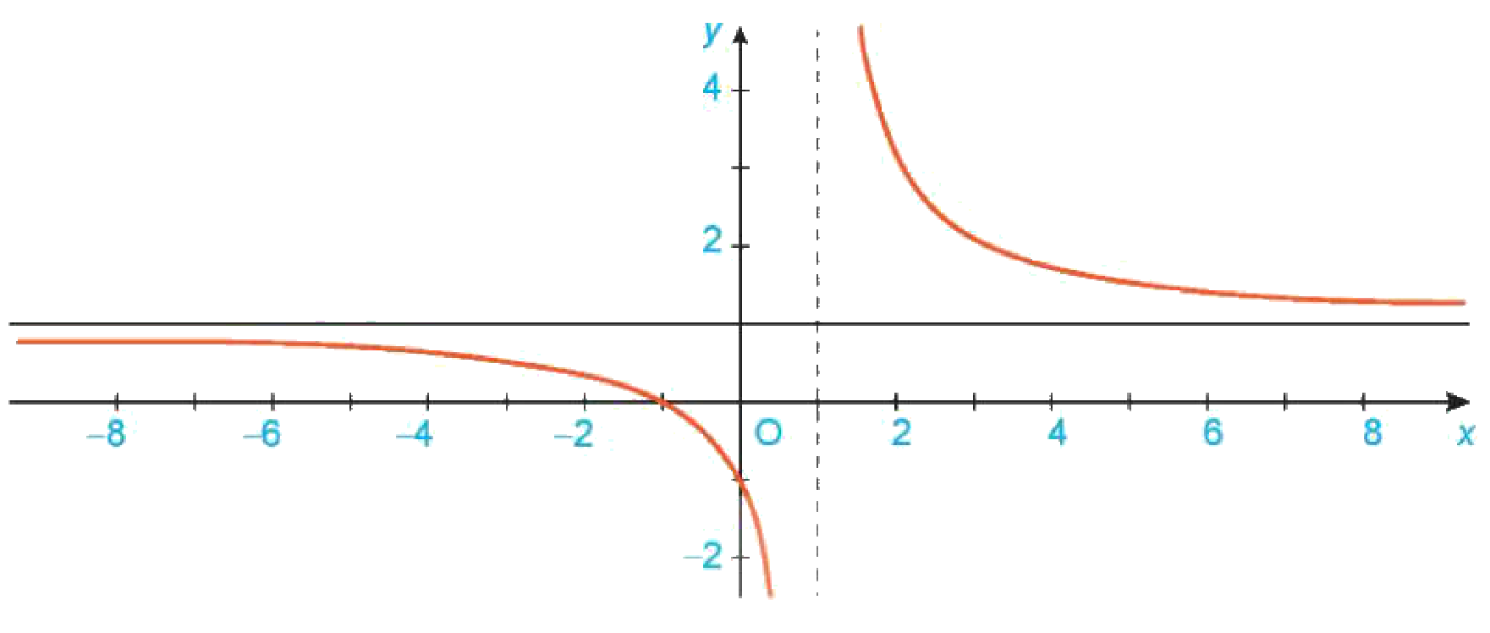

GEOGEBRA – GIỚI HẠN TẠI MỘT ĐIỂM
GEOGEBRA
$f(x)=\frac{x^{2}−4}{x−2}$ không xác định tại $x=2$.
Kéo $x_{0}→2$ từ hai phía: $f(x_{0})→4$.
$\lim_{x→2}f(x)=4$.
▶ MỞ GEOGEBRA
Quét QR mở trên điện thoại; kéo điểm để đổi hình.
Bài 16. Giới hạn của hàm số – Toán 11 7
Notes:
2'. Chiếu sau khung định nghĩa. Nhấn mạnh: giới hạn tại 2 không phụ thuộc f(2).

Slide 8
QUY TẮC – VÍ DỤ 1, 2, 3 (SGK TR.112)
HÌNH THÀNH KIẾN THỨC
Ví dụ 1. Chứng tỏ $\lim_{x→1}\frac{x−1}{x^{2}−1}=\frac{1}{2}$: $f(x_{n})=\frac{1}{x_{n}+1}→\frac{1}{2}$.
Nếu $\lim_{x→x_{0}}f(x)=L$, $\lim_{x→x_{0}}g(x)=M$ thì $lim[f±g]=L±M$; $lim[f·g]=L·M$; $lim\frac{f}{g}=\frac{L}{M}$ ($M≠0$); $f≥0$ ⇒ $L≥0$, $lim\sqrt{f}=\sqrt{L}$. $\lim_{x→x_{0}}c=c$; $\lim_{x→x_{0}}x^{n}=x_{0}^{n}$.
Ví dụ 2. $f(x)=x−1$, $g(x)=x^{3}$: $\lim_{x→1}[3f(x)−g(x)]=−1$; $\lim_{x→1}\frac{{\left[f(x)\right]}^{2}}{g(x)}=0$.
Ví dụ 3. $\lim_{x→0}\frac{\sqrt{x+9}−3}{x}=\lim_{x→0}\frac{1}{\sqrt{x+9}+3}=\frac{1}{6}$ (nhân liên hợp).
Luyện tập 1. Tính $\lim_{x→1}\frac{x−1}{\sqrt{x}−1}$.
$\frac{x−1}{\sqrt{x}−1}=\sqrt{x}+1→2$.
Bài 16. Giới hạn của hàm số – Toán 11 8
Notes:
6'. Quy tắc (click 1). Ví dụ 1, 3 (click 2, 3). Dạng 0/0: rút gọn hoặc nhân liên hợp.

Slide 9
GIỚI HẠN MỘT BÊN (SGK TR.113)
HÌNH THÀNH KIẾN THỨC
HĐ2. $f(x)=\frac{\left|x−1\right|}{x−1}$. Với $x_{n}<1<x_{n}^{′}$, $x_{n}→1$, $x_{n}^{′}→1$: tính $limf(x_{n})$ và $limf(x_{n}^{′})$.
$f(x_{n})=−1→−1$; $f(x_{n}^{′})=1→1$.
$\lim_{x→x_{0}^{+}}f(x)=L$ (giới hạn bên phải): dãy $x_{0}<x_{n}<b$, $x_{n}→x_{0}$ thì $f(x_{n})→L$; tương tự $\lim_{x→x_{0}^{−}}f(x)$ (bên trái). $\lim_{x→x_{0}}f(x)=L⇔\lim_{x→x_{0}^{+}}f(x)=\lim_{x→x_{0}^{−}}f(x)=L$.
Ví dụ 4. $f(x)=x^{2}$ ($0<x<1$), $x+1$ ($1≤x<2$): $\lim_{x→1^{−}}f(x)=1$; $\lim_{x→1^{+}}f(x)=2$.
Luyện tập 2. $f(x)=−x$ ($x<0$), $\sqrt{x}$ ($x≥0$): hai giới hạn một bên tại 0 đều bằng 0 ⇒ $\lim_{x→0}f(x)=0$.
Bài 16. Giới hạn của hàm số – Toán 11 9
Notes:
8'. HĐ2 quan sát đồ thị (click 1). Khung (click 2). Ví dụ 4, LT2 (click 3, 4).

Slide 10
2. GIỚI HẠN TẠI VÔ CỰC (SGK TR.114 – 115)
HÌNH THÀNH KIẾN THỨC
HĐ3. $f(x)=1+\frac{2}{x−1}$ (Hình 5.4); $x_{n}>1$, $x_{n}→+∞$. Tính $limf(x_{n})$.
$f(x_{n})=1+\frac{2}{x_{n}−1}→1$.
$\lim_{x→+∞}f(x)=L$ nếu mọi dãy $x_{n}→+∞$ đều có $f(x_{n})→L$ (tương tự $x→−∞$). Quy tắc như trên vẫn đúng; $\lim_{x→±∞}\frac{1}{x^{k}}=0$.
Hình 5.4
Ví dụ 6. $\lim_{x→−∞}\frac{\sqrt{x^{2}+1}}{x}=\lim_{x→−∞}\left(−\sqrt{1+\frac{1}{x^{2}}}\right)=−1$ (vì $x<0$ thì $x=−\sqrt{x^{2}}$).
Luyện tập 3. $\lim_{x→+∞}\frac{\sqrt{x^{2}+2}}{x+1}=\lim_{x→+∞}\frac{\sqrt{1+\frac{2}{x^{2}}}}{1+\frac{1}{x}}=1$.
Bài 16. Giới hạn của hàm số – Toán 11 10
Notes:
8'. HĐ3 (click 1). Khung (click 2). Ví dụ 6, LT3 (click 3, 4). Lưu ý dấu khi x → −∞.

Slide 11
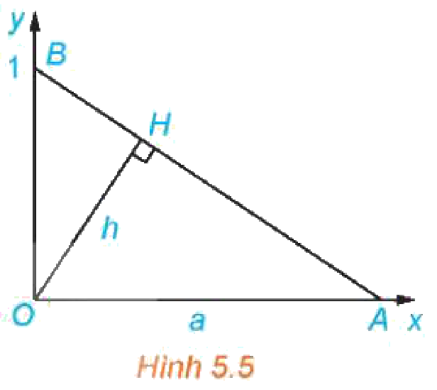
VẬN DỤNG (SGK TR.115)
VẬN DỤNG
Tam giác vuông $OAB$ với $A(a; 0)$, $B(0; 1)$, đường cao $OH=h$ (Hình 5.5). a) Tính $h$ theo $a$. b) Khi $A$ dịch chuyển về $O$, $H$ thay đổi thế nào? c) Khi $A$ ra vô cực theo chiều dương của $Ox$, $H$ thay đổi thế nào?
a) $h=\frac{a}{\sqrt{a^{2}+1}}$.
b) $a→0^{+}$ thì $h→0$: $H$ dần về $O$.
Hình 5.5
c) $a→+∞$ thì $h→1$: $H$ dần về $B$ (vì $OH→OB=1$).
Bài 16. Giới hạn của hàm số – Toán 11 11
Notes:
5'. Nhóm, kiểm chứng GeoGebra kéo điểm A (click 1–3).

Slide 12
TRÒ CHƠI: AI NHANH HƠN?
TRÒ CHƠI
📋 Mỗi câu 20 giây, ghi bảng con; đội đúng nhanh nhất được 1 điểm.
1. $\lim_{x→2}\frac{x^{2}−4}{x−2}$
$4$
2. $\lim_{x→+∞}\frac{3x^{2}−x}{x^{2}+2}$
$3$
3. $\lim_{x→0}\frac{\sqrt{x+4}−2}{x}$
$\frac{1}{4}$
4. $\lim_{x→−1}\frac{x^{2}−1}{x+1}$
$−2$
Bài 16. Giới hạn của hàm số – Toán 11 12
Notes:
3'. Click 1–4. Đã kiểm tra bằng sympy. Đáp án: 1) 4; 2) 3; 3) 1/4; 4) -2.

Slide 13
TỔNG KẾT TIẾT 1
TỔNG KẾT
Giới hạn tại một điểm, một bên, tại vô cực – định nghĩa qua dãy số; quy tắc tổng, hiệu, tích, thương, căn.
Dạng $\frac{0}{0}$: rút gọn hoặc nhân liên hợp; tại $−∞$ chú ý $x=−\sqrt{x^{2}}$.
Nhiệm vụ về nhà:
Làm Bài tập 5.7, 5.8 (SGK tr.118).
Đọc trước mục 3. Giới hạn vô cực (SGK tr.115).
Bài 16. Giới hạn của hàm số – Toán 11 13
Notes:
3'. Gọi 1–2 HS nêu lại ý chính của tiết trước khi hiện khung; HS đối chiếu vở ghi, bổ sung. GV giao nhiệm vụ về nhà, nhắc hạn nộp và tiết sau kiểm tra miệng.

Slide 14
TIẾT 2 (T44)
Giới hạn vô cực của hàm số
Mục tiêu tiết học:
• Nhận biết giới hạn vô cực, một bên vô cực.
• Vận dụng quy tắc tích, thương; xét dấu mẫu.
GV Trương Tử Trang – THPT Vĩnh Thạnh 14
Notes:
Tiết 2 (45'): HĐ4, định nghĩa, Ví dụ 7: 6' – HĐ5, Ví dụ 8, LT4: 7' – Quy tắc, Ví dụ 9, 10, LT5: 9' – Bài tập 5.7 – 5.13: 8' – Trạm AI 3' – Rung chuông vàng 10' – Củng cố 2'.

Slide 15
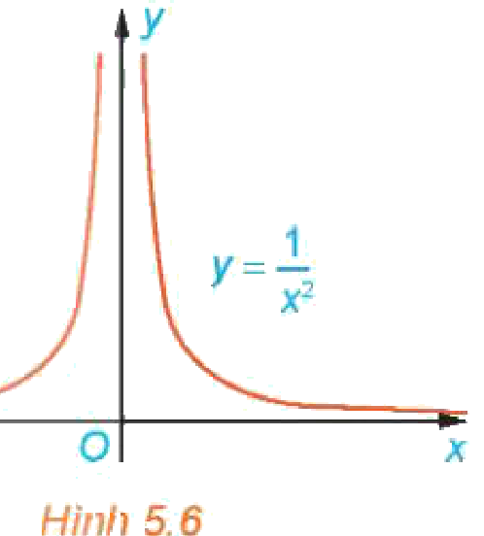
3. GIỚI HẠN VÔ CỰC (SGK TR.115)
HÌNH THÀNH KIẾN THỨC
HĐ4. $f(x)=\frac{1}{x^{2}}$ (Hình 5.6), $x_{n}=\frac{1}{n}$: chứng tỏ $f(x_{n})→+∞$.
$f(x_{n})=n^{2}→+∞$.
$\lim_{x→x_{0}}f(x)=+∞$ nếu mọi dãy $x_{n}→x_{0}$ ($x_{n}≠x_{0}$) đều có $f(x_{n})→+∞$; $\lim_{x→x_{0}}f(x)=−∞$ nếu $\lim_{x→x_{0}}[−f(x)]=+∞$. Giới hạn một bên vô cực, giới hạn vô cực tại vô cực định nghĩa tương tự. $\lim_{x→+∞}x^{k}=+∞$; $\lim_{x→−∞}x^{k}=+∞$ ($k$ chẵn), $−∞$ ($k$ lẻ).
Hình 5.6
Ví dụ 7. $\lim_{x→1}\frac{1}{\left|x−1\right|}=+∞$ vì $|x_{n}−1|→0^{+}$.
Bài 16. Giới hạn của hàm số – Toán 11 15
Notes:
6'. HĐ4 (click 1). Khung (click 2). Ví dụ 7 (click 3).

Slide 16

GEOGEBRA – GIỚI HẠN VÔ CỰC
GEOGEBRA
Đồ thị $y=\frac{1}{x^{2}}$ (Hình 5.6).
Kéo $t→0$: $\frac{1}{t^{2}}$ lớn hơn mọi số dương cho trước.
$\lim_{x→0}\frac{1}{x^{2}}=+∞$.
▶ MỞ GEOGEBRA
Quét QR mở trên điện thoại; kéo điểm để đổi hình.
Bài 16. Giới hạn của hàm số – Toán 11 16
Notes:
2'. Chiếu sau HĐ4 – khung giới hạn vô cực.

Slide 17
HĐ5 – VÍ DỤ 8 – LUYỆN TẬP 4 (SGK TR.116)
HÌNH THÀNH KIẾN THỨC
HĐ5. $f(x)=\frac{1}{x−1}$, $x_{n}=1+\frac{1}{n}$, $x_{n}^{′}=1−\frac{1}{n}$. Tính $limf(x_{n})$, $limf(x_{n}^{′})$.
$f(x_{n})=n→+∞$; $f(x_{n}^{′})=−n→−∞$.
Ví dụ 8. Giải bài toán ở tình huống mở đầu.
$m$ là hàm số của $v$ trên $[0; c)$. Khi $v→c^{−}$, $\sqrt{1−\frac{v^{2}}{c^{2}}}→0^{+}$ ⇒ $\lim_{v→c^{−}}m(v)=+∞$: khối lượng trở nên vô cùng lớn khi vận tốc gần vận tốc ánh sáng.
Luyện tập 4. a) $\lim_{x→0}\frac{2}{\left|x\right|}$; b) $\lim_{x→2^{−}}\frac{1}{\sqrt{2−x}}$.
a) $+∞$; b) $+∞$.
Bài 16. Giới hạn của hàm số – Toán 11 17
Notes:
7'. HĐ5 (click 1). Ví dụ 8 – giải tình huống mở đầu (click 2). LT4 (click 3).

Slide 18
QUY TẮC TÍNH GIỚI HẠN VÔ CỰC (SGK TR.117)
HÌNH THÀNH KIẾN THỨC
Tích: $limf=L>0$, $limg=±∞$ ⇒ $limfg=±∞$; $L<0$ ⇒ $limfg=∓∞$.
Thương: $limf=L$, $limg=±∞$ ⇒ $lim\frac{f}{g}=0$. $limf=L>0$, $limg=0$: $g>0$ ⇒ $+∞$, $g<0$ ⇒ $−∞$; $L<0$ thì ngược lại.
Các quy tắc đúng cho $x→x_{0}^{±}$, $x→±∞$. Các quy tắc giới hạn hữu hạn không còn đúng cho giới hạn vô cực.
💡 Dạng $\frac{L}{0}$: xác định dấu của mẫu khi $x$ dần tới $x_{0}$ (bên phải/bên trái).
Bài 16. Giới hạn của hàm số – Toán 11 18
Notes:
4'. Đọc bảng quy tắc (click 1). Nhấn mạnh: dạng L/0 phải xét dấu mẫu.

Slide 19
VÍ DỤ 9, 10 – LUYỆN TẬP 5 (SGK TR.117 – 118)
HÌNH THÀNH KIẾN THỨC
Ví dụ 9. $\lim_{x→0}\frac{x+1}{x^{2}}$: tử $→1$, mẫu $>0$ và $→0$.
$\lim_{x→0}\frac{x+1}{x^{2}}=+∞$.
Ví dụ 10. $\lim_{x→1^{±}}\frac{1}{x(1−x)}$: $\frac{1}{x}→1>0$; $1−x<0$ khi $x>1$ ⇒ $\lim_{x→1^{+}}=−∞$; tương tự $\lim_{x→1^{−}}=+∞$.
Luyện tập 5. Tính $\lim_{x→2^{+}}\frac{2x−1}{x−2}$ và $\lim_{x→2^{−}}\frac{2x−1}{x−2}$.
Tử $→3>0$; $x→2^{+}$: mẫu $→0^{+}$ ⇒ $+∞$;
$x→2^{−}$: mẫu $→0^{−}$ ⇒ $−∞$.
Bài 16. Giới hạn của hàm số – Toán 11 19
Notes:
5'. HS làm cá nhân, xét dấu tử và mẫu: click 1 (Ví dụ 9), click 2, 3 (Luyện tập 5 – hai phía).

Slide 20
BÀI TẬP 5.7 – 5.13 (SGK TR.118)
LUYỆN TẬP
5.7. $f(x)=\frac{x^{2}−1}{x−1}$, $g(x)=x+1$: a) $f=g$? b) $\lim_{x→1}f=\lim_{x→1}g$? 5.8. a) $\lim_{x→0}\frac{\left(x + 2)^{2}−4\right.}{x}$; b) $\lim_{x→0}\frac{\sqrt{x^{2}+9}−3}{x^{2}}$. 5.10. a) $\lim_{x→1^{+}}\frac{x−2}{x−1}$; b) $\lim_{x→4^{−}}\frac{x^{2}−x+1}{4−x}$.
5.7: a) sai ($f$ không xác định tại 1); b) đúng (cùng bằng 2). 5.8: a) 4; b) $\frac{1}{6}$. 5.10: a) $−∞$; b) $+∞$.
5.11. $g(x)=\frac{x^{2}−5x+6}{\left|x−2\right|}$: $\lim_{x→2^{±}}g(x)$. 5.12. a) $\lim_{x→+∞}\frac{1−2x}{\sqrt{x^{2}+1}}$; b) $\lim_{x→+∞}(\sqrt{x^{2}+x+2}−x)$. 5.13. $f(x)=\frac{2}{\left(x−1)(x−2\right)}$: $\lim_{x→2^{±}}f(x)$.
5.11: $2^{+}$: $−1$; $2^{−}$: $1$. 5.12: a) $−2$; b) $\frac{1}{2}$. 5.13: $2^{+}$: $+∞$; $2^{−}$: $−∞$.
Bài 16. Giới hạn của hàm số – Toán 11 20
Notes:
Trên lớp 5.7, 5.8, 5.10, 5.12; còn lại ở nhà (click 1, 2). Đáp số khớp KHBD; đã kiểm tra bằng sympy.

Slide 21
TRẠM KIỂM CHỨNG AI
LUYỆN TẬP
Một chatbot AI giải như sau. Chỉ ra bước sai và sửa lại.
Lời giải AI số 1 (Ví dụ 6, $x→−∞$): "$\frac{\sqrt{x^{2}+1}}{x}=\sqrt{\frac{x^{2}+1}{x^{2}}}=\sqrt{1+\frac{1}{x^{2}}}→1$."
Sai: khi $x<0$ thì $x=−\sqrt{x^{2}}$; kết quả đúng là $−1$.
Lời giải AI số 2 (5.10a): "Tử $→−1$, mẫu $→0$ nên giới hạn bằng $+∞$."
Sai: phải xét dấu mẫu – $x→1^{+}$ thì $x−1>0$, tử âm ⇒ $−∞$.
Bài 16. Giới hạn của hàm số – Toán 11 21
Notes:
3'. Nhóm lẻ số 1, nhóm chẵn số 2 (click 1, 2).

Slide 22
TRÒ CHƠI: RUNG CHUÔNG VÀNG
TRÒ CHƠI
🔔 Luật chơi
Mỗi bạn một bảng con – viết đáp án khi hết giờ.
Câu nhiều lựa chọn: ghi A, B, C hoặc D (30 giây).
Câu Đúng/Sai: ghi Đ hoặc S cho từng ý (60 giây).
Câu trả lời ngắn, thực tế: ghi một số (60 giây).
Sai: rời sàn thi. Bạn trụ lại cuối cùng rung chuông vàng!
Bài 16. Giới hạn của hàm số – Toán 11 22
Notes:
Mỗi HS một bảng con. Mỗi câu 30 giây (Đ/S, trả lời ngắn, thực tế: 60 giây). Sai rời sàn thi; có thể 'cứu trợ' 1 lần. Cấu trúc 8 câu theo đề thi từ 2025: nhiều lựa chọn, Đúng/Sai, trả lời ngắn, thực tế. Đáp án đã kiểm tra bằng Python.

Slide 23
RUNG CHUÔNG VÀNG – CÂU 1 – BIẾT
TRÒ CHƠI
$\lim_{x→x_{0}}f(x)=L$ khi và chỉ khi
A. Giới hạn bên phải tại $x_{0}$ bằng $L$
A. Giới hạn bên phải tại $x_{0}$ bằng $L$ ✘
B. Giới hạn bên phải và bên trái tại $x_{0}$ đều bằng $L$
B. Giới hạn bên phải và bên trái tại $x_{0}$ đều bằng $L$ ✔
C. $f(x_{0})=L$
C. $f(x_{0})=L$ ✘
D. Giới hạn bên trái tại $x_{0}$ bằng $L$
D. Giới hạn bên trái tại $x_{0}$ bằng $L$ ✘
Đáp án B. Giới hạn tồn tại ⇔ hai giới hạn một bên bằng nhau và bằng $L$.
Bài 16. Giới hạn của hàm số – Toán 11 23
Notes:
30 giây. HS giơ thẻ A/B/C/D. Click 1: đáp án B (xanh), phương án sai (đỏ). Giới hạn tồn tại ⇔ hai giới hạn một bên bằng nhau và bằng L. Nhiễu C: nhầm giới hạn với giá trị; A, D: chỉ một bên.

Slide 24
RUNG CHUÔNG VÀNG – CÂU 2 – HIỂU
TRÒ CHƠI
$\lim_{x→2}\frac{x^{2}−4}{x−2}$ bằng
A. $0$
A. $0$ ✘
B. $4$
B. $4$ ✔
C. $2$
C. $2$ ✘
D. Không tồn tại
D. Không tồn tại ✘
Đáp án B. $\frac{x^{2}−4}{x−2}=x+2→4$.
Bài 16. Giới hạn của hàm số – Toán 11 24
Notes:
30 giây. HS giơ thẻ A/B/C/D. Click 1: đáp án B (xanh), phương án sai (đỏ). x²-4/x-2 = x+2 4. Nhiễu A: thay $x=2$ vào tử; D: nghĩ mẫu bằng 0 thì không có giới hạn.

Slide 25
RUNG CHUÔNG VÀNG – CÂU 3 – HIỂU
TRÒ CHƠI
$\lim_{x→1^{+}}\frac{x+3}{x−1}$ bằng
A. $−∞$
A. $−∞$ ✘
B. $4$
B. $4$ ✘
C. $+∞$
C. $+∞$ ✔
D. $0$
D. $0$ ✘
Đáp án C. Tử $→4>0$, mẫu $→0^{+}$ ⇒ $+∞$.
Bài 16. Giới hạn của hàm số – Toán 11 25
Notes:
30 giây. HS giơ thẻ A/B/C/D. Click 1: đáp án C (xanh), phương án sai (đỏ). Tử 4>0, mẫu 0^+ ⇒ +∞. Nhiễu A: sai dấu mẫu; B: chỉ tính tử; D: nhầm với dạng $\frac{L}{\infty}$.

Slide 26
RUNG CHUÔNG VÀNG – CÂU 4 – VẬN DỤNG
TRÒ CHƠI
$\lim_{x→−∞}\frac{2x+1}{\sqrt{4x^{2}+1}}$ bằng
A. $1$
A. $1$ ✘
B. $−1$
B. $−1$ ✔
C. $2$
C. $2$ ✘
D. $\frac{1}{2}$
D. $\frac{1}{2}$ ✘
Đáp án B. $x<0$: $\sqrt{4x^{2}+1}=−x\sqrt{4+\frac{1}{x^{2}}}$ ⇒ $\frac{2+\frac{1}{x}}{−\sqrt{4+\frac{1}{x^{2}}}}→−1$.
Bài 16. Giới hạn của hàm số – Toán 11 26
Notes:
30 giây. HS giơ thẻ A/B/C/D. Click 1: đáp án B (xanh), phương án sai (đỏ). x<0: √4x²+1 = -x4+1/x² ⇒ 2+1/x-4+1/x² -1. Nhiễu A: quên dấu khi đưa $x$ ra khỏi căn; C, D: quên căn của 4.

Slide 27
RUNG CHUÔNG VÀNG – CÂU 5 – ĐÚNG/SAI
TRÒ CHƠI
Cước taxi ở Pleiku: $C(x)=12$ nghìn đồng nếu $0<x≤1$ (km); $C(x)=12+15(x−1)$ nếu $x>1$.
a) $\lim_{x→1^{−}}C(x)=12$.
ĐÚNG
b) $\lim_{x→1^{+}}C(x)=27$.
SAI ($=12$)
c) $\lim_{x→1}C(x)=12$.
ĐÚNG
d) $\lim_{x→+∞}\frac{C(x)}{x}=15$.
ĐÚNG
Bài 16. Giới hạn của hàm số – Toán 11 27
Notes:
60 giây. Click 1–4. b) 12 + 15(x − 1) → 12 khi x → 1⁺; d) C(x)/x = 15 − 3/x → 15. Số liệu giả định; đã kiểm tra bằng sympy. Đáp án: Đ – S – Đ – Đ.

Slide 28
RUNG CHUÔNG VÀNG – CÂU 6 – HIỂU
TRÒ CHƠI
Tính $\lim_{x→0}\frac{\sqrt{x+4}−2}{x}$.
Đáp số: 0,25. Nhân liên hợp: $\frac{1}{\sqrt{x+4}+2}→\frac{1}{4}$.
Bài 16. Giới hạn của hàm số – Toán 11 28
Notes:
60 giây. Click 1. Đáp số: 0,25. Nhân liên hợp: 1/√x+4+21/4.

Slide 29
RUNG CHUÔNG VÀNG – CÂU 7 – VẬN DỤNG
TRÒ CHƠI
Tính $\lim_{x→+∞}(\sqrt{x^{2}+6x}−x)$.
Đáp số: 3. Liên hợp: $\frac{6x}{\sqrt{x^{2}+6x}+x}=\frac{6}{\sqrt{1+\frac{6}{x}}+1}→3$.
Bài 16. Giới hạn của hàm số – Toán 11 29
Notes:
90 giây. Click 1. Đáp số: 3. Liên hợp: 6x/√x²+6x+x = 61+6/x+1 3.

Slide 30
RUNG CHUÔNG VÀNG – CÂU 8 – VẬN DỤNG
TRÒ CHƠI
Lượng cà phê (tấn) một kho ở Vĩnh Thạnh thu mua sau $t$ ngày là $Q(t)=\frac{50t}{t+4}$. Khi $t→+∞$, $Q(t)$ dần tới bao nhiêu tấn?
Đáp số: 50. $\lim_{t→+∞}\frac{50t}{t+4}=50$.
Bài 16. Giới hạn của hàm số – Toán 11 30
Notes:
90 giây. Click 1. Số liệu giả định để luyện tập. Đáp số: 50. _t +∞50t/t+4 = 50.

Slide 31

CỦNG CỐ TRỰC TUYẾN – NHIỆM VỤ VỀ NHÀ
TỔNG KẾT
Bài củng cố trực tuyến – quét mã QR hoặc mở đường link:
https://trangtu66.github.io/Taode_thi_online/cc_bai16_t11.html
Nhiệm vụ về nhà:
Hoàn thành Bài tập 5.7 – 5.13; Vận dụng 5.9 (hàm Heaviside).
Tìm một ví dụ thực tế có "bước nhảy" (giá điện bậc thang, cước taxi), tính hai giới hạn một bên – nộp Padlet.
Chuẩn bị Bài 17. Hàm số liên tục (SGK tr.119).
▶ MỞ BÀI CỦNG CỐ
Bài 16. Giới hạn của hàm số – Toán 11 31
Notes:
3'. HS quét QR làm bài củng cố online ở nhà. Đáp án chỉ mở khi GV cho phép.

Slide 32
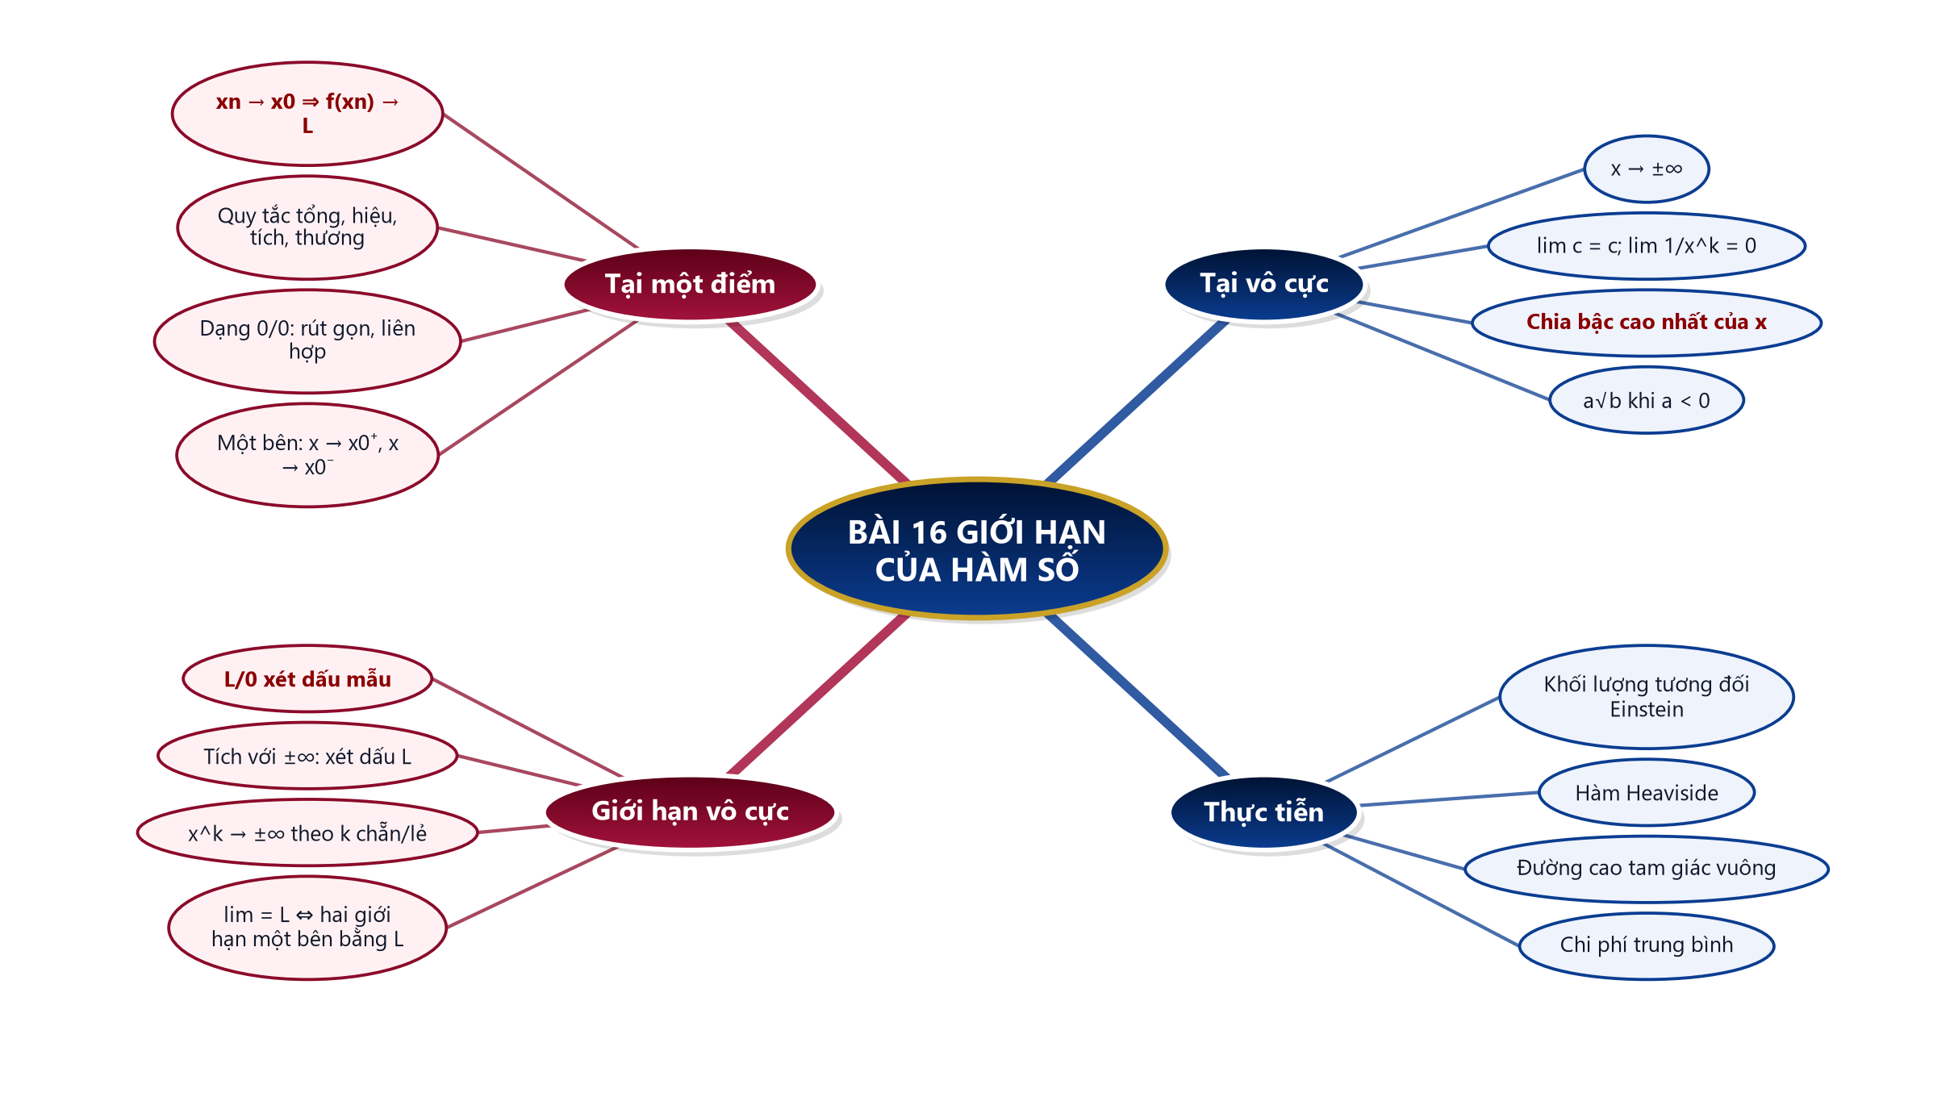
SƠ ĐỒ TƯ DUY – BÀI 16
TỔNG KẾT
Bài 16. Giới hạn của hàm số – Toán 11 32
Notes:
2'. HS nêu lại: giới hạn tại một điểm, một bên, tại vô cực, giới hạn vô cực, quy tắc dấu.

Slide 33
PHỤ LỤC 1 – SAI LẦM THƯỜNG GẶP
DÀNH CHO GV
Thay trực tiếp $x_{0}$ vào dạng $\frac{0}{0}$; quên rút gọn/nhân liên hợp.
$x→−∞$: đưa $x$ vào căn sai dấu.
Dạng $\frac{L}{0}$: không xét dấu mẫu; nhầm giới hạn một bên.
Nhầm giới hạn tại $x_{0}$ với giá trị $f(x_{0})$ (5.7).
Bài 16. Giới hạn của hàm số – Toán 11 33
Notes:
Slide ẩn – chỉ GV xem khi chuẩn bị.

Slide 34
PHỤ LỤC 2 – PHÂN HOÁ, DỰ PHÒNG
DÀNH CHO GV
HS cần hỗ trợ: HĐ1, Ví dụ 1 – 3, LT1, Ví dụ 9; bảng quy tắc dấu in sẵn; Câu 1, 2, 6.
HS khá, giỏi: Ví dụ 6, 10, LT3, LT5, 5.11 – 5.13; Câu 4, 7.
Khối 11 không có HS khuyết tật; vẫn ghi đủ chữ trên slide để HS tự đọc lại.
Mất điện/mạng: KHBD in; máy tính cầm tay (CALC); Rung chuông vàng đọc đề, HS ghi bảng con.
Bài 16. Giới hạn của hàm số – Toán 11 34
Notes:
Slide ẩn – chỉ GV xem khi chuẩn bị.

